Slide 1
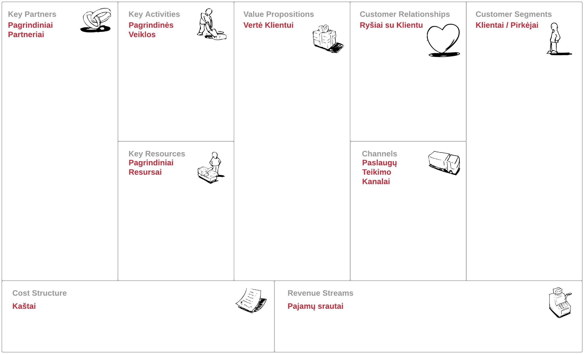
Skaidrės 7-10
Rizikos 11-12
Skaidrės 2-6
Administraciniai
Asmeniniai
Pasveikinimai
Renginiai
Projektai
Mokiniai
Kitos profesinės mokyklos
Aukštosios mokyklos
Bendrojo ugdymo mokyklos
Verslas
Užsieniečiai
Darbo birža
Suaugusieji mokiniai
Klientas
ŠMM
Migracijos departamentas
Verslas
Medžiagų ir įrangos tiekėjai
Žmogiškieji
Materialieji
Intelektualiniai
SPMC
Pas klientą
Internetas
Paslauga | EUR
Darbo užmokestis – 10 EUR/ val | 60EUR
Medžiagos | 60 EUR
Komunaliniai | 5 EUR
Eksploatacinės išlaidos | 10 EUR
Maitinimas | 15 EUR
Iš viso: | 150 EUR
Mokymai: darbas su ž. ū. technika (16 val. / 12 žm.)
18 val. su pasiruošimu.
Paslauga | EUR
Darbo užmokestis – 10 EUR/ val | 180 EUR
Medžiagos | 110 EUR
Komunaliniai | 5 EUR
Eksploatacinės išlaidos | 10 EUR
Nakvynė | 3 EUR
Maitinimas | 48 EUR
Iš viso: | 456 EUR
Klientas
Rėmėjai
Nacionalinio mobilumo fondas
Savivaldybė
Projektai
Mokymai: darbas su ž. ū. technika (6 val. / 6 žm.)

Slide 2
VERTĖ KLIENTUI (teorinė)
Bendrojo lavinimo mokyklos Profesinės mokyklos
Seminaras technologijų mokytojams (4 val./ pusm.)
Kaimo amatų seminaro organizavimas (16 val.)
Biodujų jėgainės veikimo mokymai (4 val.)
Kalvystės mokymai mokytojams (4 val. / 1 kart.)
Lauko diena su naujausia Ž. Ū. Technika (8 val.)
Konkursų organizavimas
Mokymai: darbas su Ž. Ū. Technika (16 val.)
Vairavimo pamokos mokiniams (8 val. / 12 žm.)
Mokymai su moderniais traktoriais
Augalininkystės produktų kokybės tyrimai (2-4 val.)
Integruotos pamokos (2 val.):
Biologija - agronomija;
Fizika – Atsinaujinantys energijos šaltiniai;
Technologijos – metalo apdirbimas;
Technologijos - stalystė;
Gamta ir žmogus – žemdirbystė;
Biologija – gyvulininkystė.
Grūdų valymas, džiovinimas, sandėliavimas (8 val.)
Praktiniai mokymai:
Bitininkystė;
Žirgininkystė;
Gyvulininkystė.

Slide 3
VERTĖ KLIENTUI
Bendrojo lavinimo mokyklos
Technologijų pamokos (6 val./ pusm.)
STEAM (AEŠ)
Ugdymas karjerai
Brandos darbo tiriamoji dalis
Amatų dirbtuvės
Technologijų egzaminas
Techniniai būreliai (vairavimas)
Projektiniai darbai (AEŠ)
Darbuotojų/ mokytojų mokymai (6 val./ m.)
Integruotos pamokos (4x2 val./ pusm):
(gamtos mokslai)

Slide 4
VERTĖ KLIENTUI
Profesinės mokyklos (ŠPRC, UTVM, ZŽŪM)
Praktiniai mokymai su naujausia ž. ū. technika (16 val.):
TR2 kategorijos traktorių vairavimas;
TR2 kategorijos traktorių su padargais vairavimas;
SZ kategorijos mašinų vairavimas;
Naujausios ž. ū. Techniko priežiūra ir remontas.
Supažindinimas su alternatyvios energijos šaltiniais, įrenginių priežiūra bei valdymu. (8 val.)
Grūdų valymas, džiovinimas, sandėliavimas (8 val.):
Grūdų kokybės tyrimų mokymai (4 val.);
Sandėlių įrengimai ir valdymas (4 val.).
Pieno tyrimų mokymai (4 val.)
Praktiniai įrenginių valdymo mokymai mokomojoje fermoje (4 val.).
Bitininkystės pradmenys (4 - 8 val.).

Slide 5
VERTĖ KLIENTUI
Utenos kolegija
Praktiniai darbai ( 8 val.).
Moksliniai praktiniai tyrimai ( 10 - 20 val.).
Užsakomieji tyrimai (kursiniai, baigiamieji darbai).
Naujų studijų programų kūrimas.
Praktinės kvalifikacijos kėlimas dėstytojams.
Ugdymas karjerai.

Slide 6
VERTĖ KLIENTUI
Ž. Ū. Bendrovės/ Ūkininkai
Praktiniai mokymai (su galimybe gauti kvalifikacijos tobulinimo pažymėjimą):
Buhalterinė apskaita - 40 val., 16 val.;
Darbas su ž. ū. technika - 2 val.;
Sezoniniai darbai (sėja, derliaus nuėmimas ir kt. – 6 val.;
Ž. ū. Produkcijos sandėliavimas – 4 val.;
Artojų paruošimas varžyboms – 4 val.;
Verslo plano rengimas ir paraiškų pildymas – 4-8 val.;
Praktinių įgūdžių tobulinimas su naujesne technika – 12 val.;
Lauko diena – 6 val.
Pristatymai:
ES programų (su demonstracija) – 6 val.;
Naujausių technologijų gyvulininkystės ir augalininkystės srityse (švenčių metu) – 8 val.;
Komunikacijos problemų sprendimai – 16 val.;
Studentų praktiniai mokymai ūkininko laukuose (arimo darbai ir kt.) – 16 val.
Kompetentingų ir atsakingų darbuotojų paruošimas gyvulių priežiūros darbams – 3 sav.
Užsakomieji tyrimai:
Ž. ū. produkcijos kokybės tyrimai;
Rinkos tyrimai verslo plėtrai.

Slide 7
VEIKLOS
Technologijų pamokos (Bendrojo ugdymo mokykloms)
1. MOKINIŲ apklausa, ž. ū. veiklų pristatymas ir t.t.
2. PROGRAMOS sukūrimas (6 val.).
3. SUTARTIS su mokykla dėl programos.
4. KONKRETŪS darbai (grafikas, mokytojų paskyrimas, priemonių paruošimas).
5. MOKYMO PROGRAMOS ORGANIZAVIMAS.
6. GRĮŽTAMASIS RYŠYS (emocijos , apklausa ir t.t.).
7. APKLAUSA (mokinių, mokytojų, administracijos; pažangos vertinimas BUM).
8. RYŠIŲ PLĖTOJIMAS.

Slide 8
VEIKLOS
Praktiniai mokymai su naujausia ž. ū. technika (ŠPRC, UTVM, ZŽŪM) – 16 val.
1.
Atrinkti artimas ž. ū. programas vykdančias profesines mokyklas;
Pateikti pasiūlymą dėl galimybės tobulinti praktinius įgūdžius;
Įvertinti jų pageidavimus susitikime.
2.
Parengiame mokymų programą;
Numatome resursus bei įvertiname kaštus;
Pateikiame konkrečius pasiūlymus su produkto verte klientams.
3.
Reikalingų dokumentų sutarčiai paruošimas, sąlygų numatymas.
Praktinio mokymo veiklų suderinimas (data, laikas, vieta, įrengimai, soc. veiklos).
4.
Praktinės veiklos organizavimas bei vykdymas
Supažindinimas su taisyklėmis bei darbo sauga darbo vietoje;
Konkrečios programoje numatytos veiklos;
Socialinės veiklos organizavimas.
5.
6.
Pasiekimų įvertinimas konkrečioje veiklos vietoje.
7.
Produkto naudotojai pateikia atsiliepimus anketine ar kita forma;
Atsiliepimai iš mokyklos (klientų);
savianalizė
Atsižvelgiant į mokyklų atsiliepimus, besimokančiųjų kompetencijų vertinimą, rinkos pokyčius, numatyti ir pasiūlyti siekti veiklos tęstinumo, organizuojant projektinio ar konkursinio pobūdžio renginius;
Nuolat tobulinti veiklas, siūlant naujas metodikas bei formas.
8.

Slide 9
VEIKLOS
Žemės ūkio praktiniai darbai (Utenos kolegijai)
1. Pasiūlymo teikimas aukštosioms mokykloms, pateikiant pilną informaciją apie veiklą.
2. Programos parengimas. Praktinių darbų aprašų kūrimas.
3. Sutarties sudarymas.
4. Programos pritaikymas
Mokymo ir darbo grafikai
Poreikių (medžiagų ir t.t.) įvertinimas.
5. Mokymų pravedimas.
6. Atlikto praktinio darbo kokybės vertinimas.
7. Kliento atsiliepimai apie atliktą darbą.
8. Tolimesnių ryšių palaikymas. IT.

Slide 10
1. Klientų tyrinėjimai ir planavimas
2. Produkto kūrimas
3. Pardavimas
4. Adaptavimas
5. Mokymai
6. Kompetencijų vertinimas
7. Produkto vertinimas
8. PPA

Slide 11
Praktiniai mokymai su modernesne pašarų ruošimo technika – 8 val.
Rizikos | Rizikos suvaldymas
1.1. Pasirinkta netikslinė auditorija. 1.2. Nėra pilnos informacijos apie ūkininkus. 1.3. Ūkininkai informaciją pateikia neatsakingai. | Bendradarbiavimas su ž. ū. skyriumi, ūkininkų sąjunga. Tikslinių susitikimų organizavimas.
2.1. Tinkamos (reikiamos )technikos trūkumas. 2.2. Technikos užimtumas tam tikru metu. 2.3. Finansiniai nesutarimai. | 2.3. Tikslus sąmatos sudarymas bei viešas jos prieinamumas.
3.1. Ūkininkų motyvacijos trūkumas. 3.2. Pasiūlymas (reklama) nepasieks tikslinės auditorijos. 3.3. Sutarties sąlygos netenkina vienos iš šalių. | 3.1. “Pyragas” dovanų. 3.3. Sutarties sąlygų aptarimas kuriant produktą bei jų lankstumas.
4.1. Mokymų programos veiklos nesuderinamos su kliento poreikiais. 4.2. Dėstytojų/ instruktorių trūkumas tam tikru metu. 4.3. Neprognozuojamos oro sąlygos. | 4.3. Numatyti sąlygas sutartyje.
5.1. Oro sąlygos. 5.2. Dėstytojų/ instruktorių liga. 5.3. Technikos gedimai. | 5.1. Numatyti sąlygas sutartyje.
6.1. Neatitinka kompetencijų vertinimo tvarka. 6.2. Kliento kompetencijos neatitiko lūkesčių. 6.3. Kompetencijų vertinimas netenkina kliento.
7.1. Mokymai neatitiko kliento lūkesčių. 7.2. Klientas atsisako vertinti. 7.3. Netikslus veiklos suplanavimas (savianalizė). | 7.1. Išsiaiškinti kliento lūkesčius kuriant produktą arba jį parduodant.
8.1. Antireklama. 8.2. Netobulinamas produktas. 8.3.Nevyksta tęstinumas. | 8.1. Išsiaiškinti kliento lūkesčius kuriant produktą arba jį parduodant. 8.3. Produkto (veiklos) tobulinimas.

Slide 12
Praktinis mokymas ž. ū. produkcijos sandėliavimas – 6 val.
Rizikos | Rizikos suvaldymas
1.1. Informacijos stoka, bendradarbiavimo nebuvimas. 1.2. Kliento neatvykimas. 1.3. Klientas nežino ko nori? | 1.3. a)Išgrynintų (aiškių) pasiūlymų teikimas. b) Vaizdžiai supažindinti su galimybėmis.
2.1. Neaiškūs kliento poreikiai. 2.2. Įrangos trūkumas. 2.3. Kompetentingo dėstytojo trūkumas. | 2.1. a) Vaizdžiai supažindinti su galimybėmis. b) Nežinojimo pasekmių išaiškinimas.
3.1. Nesutarimas dėl kainos. 3.2. Kliento nemokumas. | 3.2. a) Mokėjimo atidėjimas b) Mokėjimas dalimis. c) Mainai. d) Pagalba ieškant atsiskaitymo šaltinio.
4.1. Grafikų nesuderinamumas/ nesudarymas. 4.2. Lektoriaus darbo grafiko suderinamumas. 4.3. Įrangos, medžiagų trūkumas. | 4.2. a) Pakaitinis lektorius. b) Tarimasis su klientu dėl paslaugos laiko keitimo. 4.3. a) Partnerių paieška. b) Pirkimo ar nuomos paieška. c) Alternatyvių tiekėjų turėjimas.
5.1. Kliento neatvykimas. 5.2. Lektoriaus neatvykimas. 5.3. Įrangos gedimas, neatvežimas 5.4. Medžiagų neatvežimas.
6.1. Kliento atsisakymas vertintis. 6.2. Vertintojų neatvykimas. 6.3. Internetinio ryšio nebuvimas. 6.4. Testo klaidos.
7.1. Kliento atsisakymas įvertinti produktą. 7.2. Klientas atmestinai vertino produktą. 7.3. Sudėtinga apklausa. 7.4. Netinkamas tyrimo metodas
8.1. Netikėta darbuotojų kaita. 8.2. Kliento kontaktų ir duomenų kaita. | 8.2. Turėti alternatyvius kliento kontaktus.

